Slide 1
Тема: Базовые принципы работы с SVN.
Урок 25

Slide 2
План
1. Определение и возможности.
2. Цикл работы в Subversion.
3. Файловая система.
4. Ветвление и слияние.
5. Список основных терминов.
6. Работа с SVN на основе TortoiseSVN.

Slide 3
1.Определение.
Subversion (SVN) — свободная централизованная система управления версиями, официально выпущенная в 2004 году компанией CollabNet.
Цель создания SVN — заменить собой распространенную на тот момент систему Concurrent Versions System (CVS), которая сейчас считается устаревшей.
Subversion реализует все основные функции CVS и свободна от ряда недостатков последней. Subversion используется многими сообществами разработчиков открытого программного обеспечения (в том числе сообществами, ранее использовавшими CVS). В их числе такие известные проекты, как Apache, GCC, Free Pascal, Python,Ruby и другие. SVN используется для облегчения взаимодействия IT специалистов при работе над большими проектами. Основное применение — хранение файловых структур текстовых файлов (.txt, .c, .h, .cpp, .xml . . . ). Двоичные файлы (.doc, .pdf, .bmp) также поддерживаются.

Slide 4
Возможности.
- Контроль изменений каталогов. SVN использует «виртуальную» файловую систему с возможностями управления версиями, которая способна отслеживать изменения во времени целых структур каталогов
- Настоящая история версий. SVN делает возможным добавление, удаление, копирование и переименование, как файлов, так и каталогов. При этом каждый вновь добавленный файл начинает жизнь с чистого листа, сохраняя собственную историю изменений
- Атомарная фиксация изменений. Каждый набор изменений либо попадает в хранилище целиком, либо не попадает туда вовсе. Т.е. если при фиксации изменений проекта произошла ошибка при обработке файла, то изменения всего проекта не будут зафиксированы

Slide 5
- Метаданные с версиями. Каждый файл и каталог имеет собственный набор свойств, представленных в виде названия и значения. Вы можете создавать и сохранять любые необходимые пары названий свойств и их значений. Свойства файлов точно так же находятся под управлением версиями, как их содержимое
- Единый способ работы с данными. SVN обнаруживает различия между файлами с помощью специального бинарного алгоритма, который одинаково работает как с текстовыми, так и с бинарными файлами. Файлы записываются в хранилище в сжатом виде независимо от их типа, а различия между отдельными версиями могут передаваться по сети в обоих направлениях
- Эффективные ветки и метки. SVN создаёт ветки и метки путём простого копирования проекта, используя механизм, похожий на жёсткие ссылки в файловых системах. Благодаря этому, операции по созданию веток и меток занимают немного времени

Slide 6
2. Цикл работы в Subversion.
SVN— централизованная система, то есть данные хранятся в едином хранилище. Хранилище может располагаться на локальном диске или на сетевом сервере.
Типичная итерация рабочего цикла с Subversion включает следующие этапы.
- Обновление рабочей копии из хранилища (svn update) или её создание (svn checkout).
- Изменение рабочей копии. Изменения директорий и информации о файлах производится средствами Subversion, в изменении же (содержимого) файлов Subversion никак не задействован — изменения производятся программами, предназначенными для этого (текстовые редакторы, средства разработки и т. п.).
- При необходимости — дополнительное обновление, для получения изменений, зафиксированных в хранилище другими пользователями и слияния этих изменений со своими (svn update).
- Фиксация своих изменений (и/или результатов слияния) в хранилище (svn commit).

Slide 7
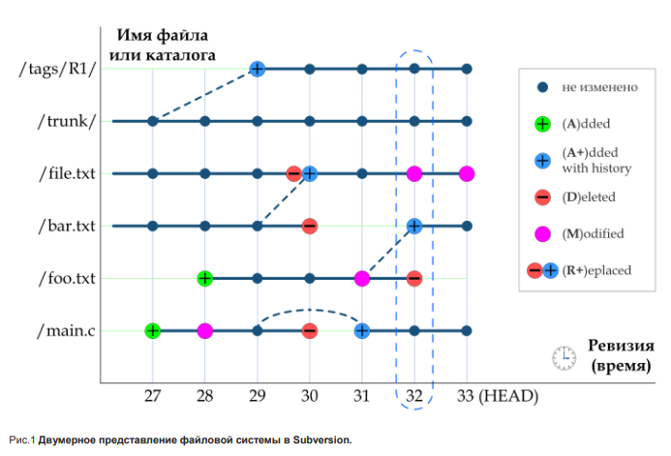
3.Файловая система.
С точки зрения пользователя хранилище Subversion представляет собой «двумерную» файловую систему. Объекты в хранилище (файлы и директории) идентифицируются двумя «координатами»: именем и номером ревизии. Другими словами, хранилище представляет собой массив мгновенных снимков (ревизий) дерева файлов и директорий, индексируемый номером ревизии.
Каждый такой снимок — обычная (одномерная) файловая система. На рисунке 1 показано графическое представление файловой системы: вертикальная ось соответствует множеству имён, горизонтальная — множеству ревизий. Рис.1 Двумерное представление файловой системы в Subversion. В Subversion ревизия характеризует состояние не отдельного файла, а всего хранилища в целом. Например, ревизия 32 (обведено пунктиром на рисунке) — это состояние четырёх файлов и двух директорий, существовавших в хранилище на тот момент. Номер ревизии является аналогом времени в том смысле, что меньшие номера ревизий соответствуют более ранним состояниям хранилища, а большие - поздним.

Slide 8
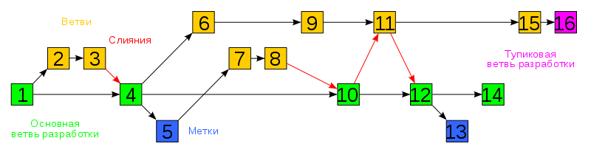
4. Ветвление и слияние.
Ветвление является важным аспектом работы систем управления версиями, поскольку типичные приёмы управления версиями включают в себя использование ветвей. Subversion обладает достаточно развитыми возможностями для ветвления и слияния (однако не поддерживает слияние переименованных файлов и директорий). На рисунке 2 условно показан пример эволюции ветвей в хранилище. Зелёным цветом показана основная линия разработки проекта (mainline, trunk), жёлтым — ветви, синим — метки, пурпурным — ветвь, разработка которой прекращена. Красными стрелками показаны слияния изменений
Пример эволюции ветвей в Subversion Слияние в Subversion — это применение к ветви набора изменений, сделанных на другой (или той же самой) ветви. Терминология, связанная со слиянием, несколько запутана. Термин слияние (merge) является не совсем точным, поскольку как такового объединения ветвей не происходит. Не следует отождествлять слияние и команду svn merge: во-первых, для слияния нужно выполнить разрешение конфликтов и фиксацию, во-вторых, применение svn merge не ограничивается

Slide 9
5. Список основных терминов.
Репозиторий (repository) — централизованное хранилище исходных кодов, рабочих материалов и документации. Любое количество клиентов подключается к хранилищу и читает или записывает эти файлы Рабочая копия/working copy (WC) — обычное дерево каталогов на компьютере, содержащие набор файлов для работы над проектом. Изменения в рабочей копии не доступны для других пользователей репозитория, до тех пор пока они не будут зафиксированы.
Trunk — основное направление разработки
Branch (''Ветка'') - направление разработки, которое существует независимо от другого направления, но имеет с ним общую историю. Ветка всегда берет начало как копия чего-либо и движется от этой точки, создавая свою собственную историю
Tag (''Метка'') — выделенная явно, через создание отдельной папки версия файлов проекта в определенный момент времени.
Revision — номер ревизии репозитория, в пределах репозитория номер ревизии уникальная величина Checkout – команда, которая выполняет начальное получение проекта из репозитория в WC.
Commit – команда, которая выполняет фиксацию изменений файлов проекта в WC в Репозиторий. Update – команда, которая выполняет обновление файлов проекта в WC из репозитория

Slide 10
Revert – команда, которая выполняет отмену любых изменений в файлах проекта в WC на основе номера ревизии репозитория.
Merge – команда, которая выполняет слияние файлов из разных веток проекта и помещает результат слияния в WC.
Conflict – ситуация, возникающая при фиксации изменений, когда одни и те же файлы изменяли несколько разработчиков.
Resolve – набор правил по разрешению возникающих конфликтов.
Import – команда, для быстрого копирования дерева файлов в Репозиторий.
Export – команда, для экспорта проекта, отличается от checkout тем, что не создает в папках проекта служебную информацию.
Switch – команда, которая выполняет переключение WC на другую ветку разработки.
Create, Add, Delete, Copy, Move, Rename – команды для управления файлами и папками в репозитории или WC.

Slide 11
6. Работа с SVN на основе TortoiseSVN.
Работу с SVN мы рассмотрим на основе клиента Subversion для Windows – TortoiseSVN. Работа с репозиторием.
Основными объектами при работе с SVN, являются рабочая копия (WC) и репозиторий. В репозитории SVN хранятся все структуры папок и файлов. Репозиторий хранит все изменения, зафиксированные в нем, с момента создания. Для отслеживания изменений во времени, каждой операции, которая изменяет содержимое репозитория, ставиться в соответствие уникальный «номер ревизии», запоминается время фиксации и ее автор. Все ревизии папок и файлов в репозитории доступны любому пользователю. Основной областью работы пользователя является рабочая копия. Любые изменения папок, файлов и их содержимого в рабочей копии не доступны для других пользователей, до тех пор, пока эти изменения не будут зафиксированы в репозитории. Добавлять, перемещать и удалять папки и файлы проекта лучше в рабочей копии. Использовать для этих целей репозиторий не рекомендуется.
Работа с SVN мы рассмотрена на основе специально созданного учебного репозитория . Тестовый учебный проект изначально содержит 1 файл .txt.

Slide 12
Браузер репозитория
Работа с репозиторием является обязательной составляющей работы с проектами, находящимися под контролем SVN. Для работы с репозиторием используется браузер репозитория (repo-browser). Чтобы им воспользоваться заходим в корневую папку любого жесткого диска и по нажатию правой кнопки мыши запускаем браузер репозитория. Для просмотра репозитория, нужно указать к какому именно репозиторию будет обращение. Изначально созданный нами репозиторий пуст.
Создание проекта
Для того что бы поместить свои папки и файлы под контроль SVN необходимо создать первоначальный проект. Сделать это можно двумя способами.
Создание проекта в репозитории
Этот способ подходит для создания первоначального пустого проекта. Заходим в репозиторий. В корневой папке репозитория используя команду Create folder . Создаем корневую папку нашего проекта '' education_project''. Обязательно оставляем комментарий по изменению репозитория. Подобную последовательность шагов, проделываем для обязательных папок, назначение которых описано ниже, в итоге получим пустой проект в репозитории.

Slide 13
Импорт проекта
Этот способ больше подходит для случая, когда есть готовый проект и нужно поместить его под контроль SVN. Возьмем тестовый проект '' education_project1'' С помощью команды Import импортируем его в репозиторий. Не забываем про указание имени папки ''education_project1'' в которую мы импортируем проект и о комментировании наших действий Импорт проекта завершен, теперь в репозитории два проекта. Нужно отметить следующее. При импорте проекта все файлы, которые находятся в папках проекта будут также импортированы в репозиторий. То что импорт проекта завершен удачно, не значит что папка, которую вы использовали для импорта проекта, является теперь рабочей копией. Любые изменения в этой папке не могут быть зафиксированы в репозитории SVN. Работа с рабочими копиями описана ниже. При импорте проекта убедитесь, что проект с таким именем не существует и то, что Вы создаете проект в корневой папке репозитория.

Slide 14
Создание рабочей копии
Для того что бы начать работу с проектом нужно создать рабочую копию. Для этого создаем корневую папку проекта на жестком диске. Заходим в эту папку и используем команду Checkout. С помощью браузера репозитория, выбираем интересующий нас проект, папки и файлы в этом проекте. С помощью браузера ревизий ''Show log'' выбираем нужный номер ревизии. Рабочая версия создана и находится под контролем SVN. О чем говорит иконка SVN на файлах и папках. Теперь можно свободно изменять, удалять модифицировать папки и файлы проекта, добавлять новые папки и файлы не опасаясь того, что ваши изменения будут мешать работе ваших коллег. При Checkout проекта из репозитория в проекте создаются служебные папки .svn. Изменять или удалять их нельзя. В случае повреждения служебных папок информация о сделанных вами изменениях не может быть зафиксирована в репозитории. Если нужно передать файлы проекта на производство, на сервер архивирования проектов или просто взять домой поработать и т.д. и т.п. воспользуйтесь командой Export. Эта команда не создает служебных папок. Узнать к какому репозиторию и проекту относиться папка или файл можно из свойств папки, которая находиться под контролем репозитория.

Slide 15
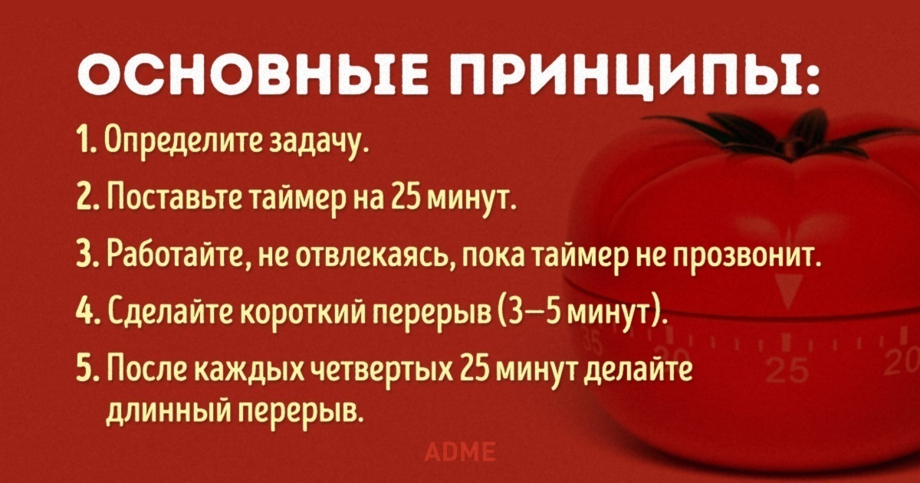
Метод Помидора помогает концентрироваться и осознанно подходить к работе и отдыху
Суть в том, чтобы разбивать каждую задачу на 25-минутные «подходы». Между подходами — перерыв по 5 минут. Каждый подход нужно отмерять по таймеру и концентрироваться. Это позволяет сосредоточиться на задаче и эффективно работать все 25 минут.
Короткий перерыв не позволит засидеться в соцсетях. Но его достаточно, чтобы перезагрузить мозги и восстановить силы. Длинный перерыв от 15 до 30 минут делается после каждого четвертого помидора — можно прогуляться или перекусить.

